Slide 1
আজকের ক্লাসে সবাইকে স্বাগতম

Slide 2
পরিচিতি
মানছুরা আক্তার
প্রভাষকঃসমাজ বিজ্ঞান
নূরুল আমিন মজুমদার ডিগ্রী কলেজ,
মোবাইলঃ ০১৭১৭৬৮৪৪৫৩
email:mansura akter985@gmail.com

Slide 3
পাঠ পরিচিতি
শ্রেণী: একাদশ
বিষয় : সমাজবিজ্ঞান প্রথম পত্র
অধ্যায়: চতুর্থ
পাঠ :৬ও৭।

Slide 4
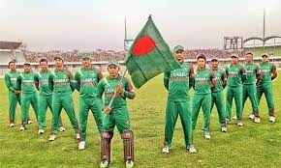
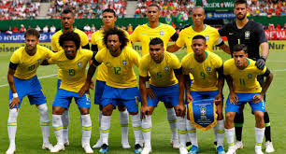
নিচের ছবিগুলো লক্ষ করি………

Slide 5
আজকের পাঠ……
দল এবং দলের শ্রেণীবিভাগ।

Slide 6
এ পাঠে শিক্ষার্থীরা……
দলের সংজ্ঞা বলতে পারবে।
দল সম্পর্কে বিভিন্ন সমাজ বিজ্ঞানীদের মতামত জানতে পারবে।
দলের বৈশিষ্ট্য বলতে পারবে।
দলে শ্রেণীবিভাগ বিশ্লেষণ করতে পারবে।

Slide 7
দলের সংজ্ঞা:
সাধারণভাবে গোষ্ঠী বা দল বলতে দুই বা ততোধিক ব্যক্তির সমষ্টিকে বুঝায় যাদের মধ্যে পারস্পরিক ভাবের আদান-প্রদান ,আবেগ ও সংবেদনশীলতা রয়েছে।

Slide 8
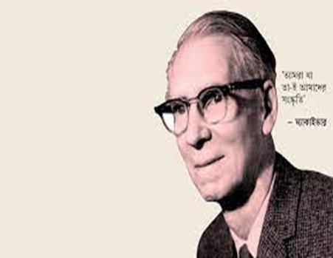
সমাজবিজ্ঞানী ম্যাকাইভার ও পেজ বলেন, ‘পরস্পরের সাথে সামাজিক সম্পর্কের বন্ধনে আবদ্ধ ব্যক্তিবর্গের যেকোনো সমষ্টিকে দল বলে।’

Slide 9
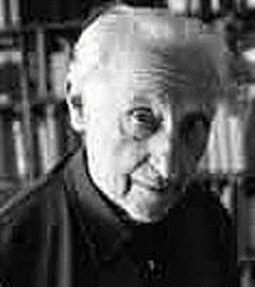
সমাজবিজ্ঞানী টিভি বটোমোর এর ভাষায়, ‘সামাজিক দল হল এমন কিছু ব্যক্তির সমষ্টি, যাদের মধ্যে সুনির্দিষ্ট পারস্পরিক সম্পর্ক বিদ্যমান এবং যারা প্রত্যেকে দল ও তার প্রতীকী রূপ সম্পর্কে সচেতন।’

Slide 10
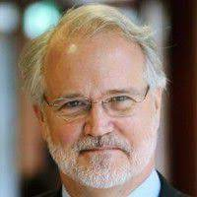
সামাজিক দলের চারটি বৈশিষ্ট্যঃ
আমেরিকান সমাজবিজ্ঞানী ক্যালহনের মতে, সামাজিক দলের চারটি বৈশিষ্ট্য বিদ্যমান। যথা:
(i) সদস্যদের মধ্যে নিয়মিত যোগাযোগ (ii) সদস্যদের মধ্যে কাঠামোগত যোগাযোগ
(iii) আদর্শ, উদ্দেশ্য ও মূল্যবোধের চুক্তি
(iv) সদস্যদের দলের প্রতি অনুভূতি।

Slide 11
সামাজিক দলের শ্রেণীবিভাগ:
ক. সম্পর্কের ঘনিষ্ঠতাও আবেগীয় মাত্রার উপর ভিত্তি করে আমেরিকান সমাজবিজ্ঞানী চার্লস এইচ. কুলি 1909 সালে প্রকাশিত Social Organization নামক গ্রন্থে দলকে দু’ভাগে ভাগ করেছেন। যথা:
প্রাথমিক /মুখ্য দল
মাধ্যমিক/গৌণ দল
খ. দলের সদস্যদের স্থায়িত্ব মাত্রা এবং সংগঠন সচেতনতার স্তর অনুযায়ী সমাজ বিজ্ঞানী পি.গিসবার্ট দলকে 4 শ্রেণীতে বিভক্ত করেছেন।যথা:
অস্থায়ী দল
স্বল্পকাল স্থায়ী দল
দীর্ঘকাল স্থায়ী দল
চিরস্থায়ী দল

Slide 12
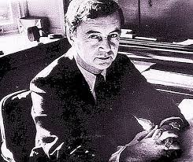
আমেরিকান সমাজবিজ্ঞানী জি. সামনার নিজ দলের প্রতি আনুগত্য ও আন্তরিকতা এবং দল বহির্ভূত অন্যের প্রতি ঘৃণা, ভয় বা বিরূপ মনোভাব এর পার্থক্য অনুসারে দলকে দু’ভাগে ভাগ করেছেন। যথা:
প্রত্যক্ষ বা আন্তঃদল পরোক্ষ বা বহিঃ দল

Slide 13
ব্রিটিশ সমাজবিজ্ঞানী ডেভিড মিলার সদস্যদের পদমর্যাদার সমতা বা বিভিন্নতার প্রেক্ষিতে সামাজিক দলকে দু’ভাগে বিভক্ত করেন। যথা:
আনুভূমিক দল
উল্লম্ব দল

Slide 14
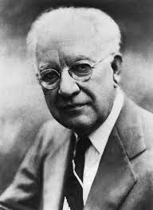
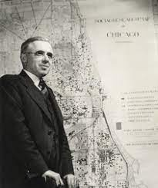
বার্জেস
পার্ক
সমাজবিজ্ঞানী পার্ক ও বার্জেস স্থানের উপর ভিত্তি করে দলকে দু’ভাগে বিভক্ত করেন। যথা-
অঞ্চলভিত্তিক দল
অঞ্চলহীন দল

Slide 15
আমেরিকান সমাজ মনোবিজ্ঞানী চার্লস এ. এলউড Psychology of Human Society গ্রন্থে প্রকৃতির ভিত্তিতে দলকে নিম্নোক্ত দু’ভাগে বিভক্ত করেন:
ঐচ্ছিক দল
অনৈচ্ছিক দল

Slide 16
আমেরিকান সমাজবিজ্ঞানী গিডিংস সামাজিক দলকে আবার দু’ভাগে বিভক্ত করেন। যথা-
বংশগতিক দল সমাবিষ্ট দল

Slide 17
একক কাজ
পরস্পরের সাথে সামাজিক সম্পর্কের বন্ধনে আবদ্ধ ব্যক্তিবর্গের যেকোনো সমষ্টিকে দল বলে- কাদের উক্তি ?

Slide 18
মূল্যায়ন:
দল কাকে বলে ?
প্রাথমিক দলের প্রধান বৈশিষ্ট্য লিখ।
সমাজবিজ্ঞানী সামনার দল কে কয় ভাগে ভাগ করেছেন?
অন্তর্গোষ্ঠী কী ?
প্রাথমিক গোষ্ঠীর একটি উদাহরণ দাও।

Slide 19
বাড়ির কাজ
শিক্ষার্থীরা দুইটি দলে ভাগ হয়ে উদাহরণসহ দলের শ্রেণীবিভাগ এর তালিকা তৈরি করবে।

Slide 20
ধন্যবাদ

